Slide 1

6.4 调幅信号的解调电路
6.4.1 包络检波器
实现包络检波过程的电路为包络检波器。
包络检波器根据所用器件不同，可分为二极管包络检波器和三极管包络检波器；根据信号的大小不同，又可
分为小信号平方律检波器和大信号检波器。

Slide 2
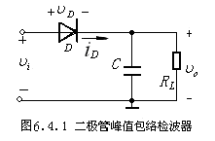
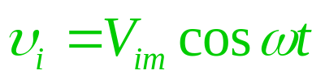
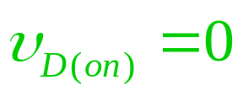
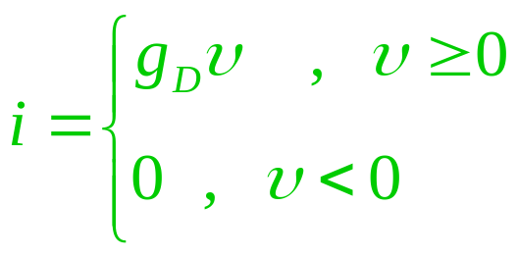
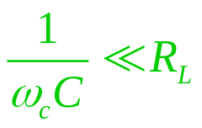
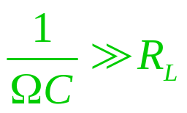
一、二极管峰值包络检波器
二极管峰值包络检波器的原理电路如图6.4.1所示
1.工作原理
由图6.4.1可见,
当加在二极管上的正向电压为
设
流过二极管的电流
电路参数要求
及

Slide 3




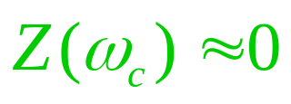
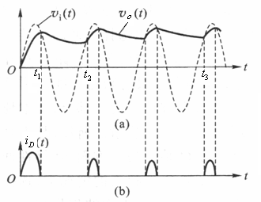
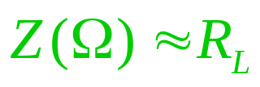
其中
为输入高频调幅信号的载频、
为调制信号频
率。理想情况下， 低通滤波器的阻抗
应满足
若
工作原理可以由图6.4.2描述。
图6.4.2 输入信号为高频等
幅正弦波的检波过程

Slide 4



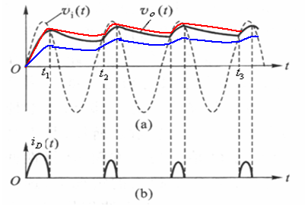
若C增大，就会充电慢，
大，R一定，放电慢，所以波
动小，
小。
若R增大，则充电快，放电慢，C一定，波动小，
大。

Slide 5
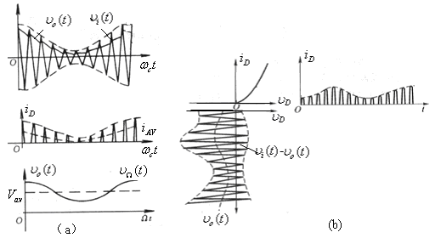
当输入为调幅波时的检波器工作波形如图6.4.3所示。
图6.4.3 输入为调幅波情况下的检波器工作波形

Slide 6
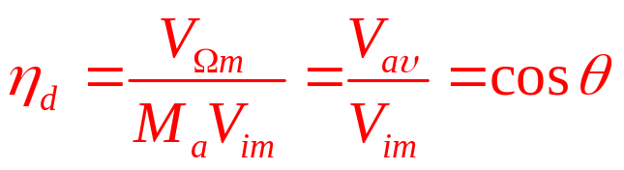
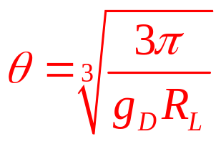
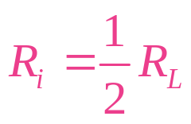
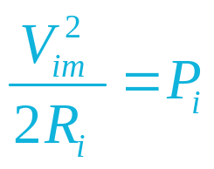
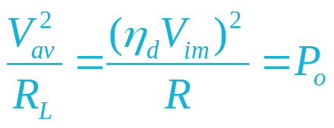
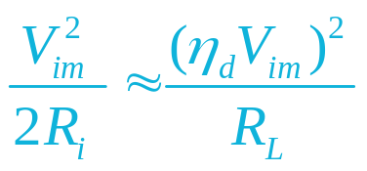


2.性能指标
（1） 检波效率：
可以证明
（2）等效输入电阻
证明：功率守恒，输入功率：
输出功率：
于是
所以

Slide 7




在接收设备中，检波器前接有中频放大器，如图6.4.4所示。所以，等效输入电阻
图6.4.4 中频放大器与检波器级联
就是中频放大器
的负载。所以从增加中频放大器增益、提高接收机灵敏度的角度出发，应尽量加大
也即应加大
。但是
的增大同样受到检波器中非线性失真的限制。

Slide 8
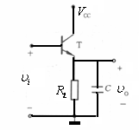

解决以上矛盾的一个有效方法是采用图6.4.5所示的三极管射极包络检波电路。由图可见，就其检波物理过程而言，它利用发射结产生与二极管包络检波器相似的工作过程，不同的仅是输入电阻比二极管检波器增大了 倍。这种电路
图6.4.5 三极管射极
包络检波电路
适宜于集成化，在集成电路中得
到了广泛的应用。

Slide 9
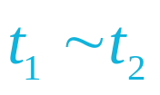
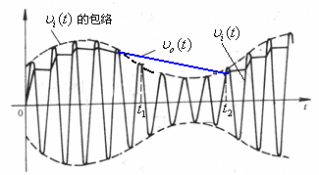
3、二极管包络检波器中的失真
（1）惰性失真（对角线切割失真）
惰性失真如图6.4.6所示。
产生的原因：它是在调幅波包络下降时，由于时间常数太大（图中时间
内），电容C的放电速度跟不上
输入电压包络的下降速度。这种非线性失真是由于C的惰性太大引起的，所以称为惰性失真。
图6.4.6 惰性失真

Slide 10
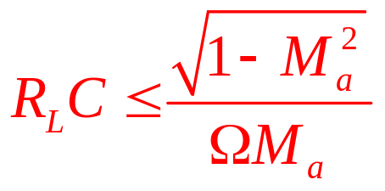


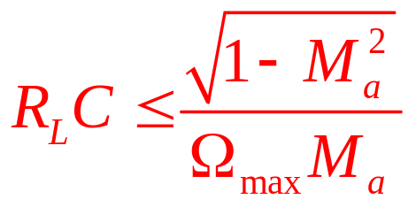
避免惰性失真的条件：
当
时，
最大。为了保证在
Ω=Ω
max
时也不产生失真，应满足

Slide 11




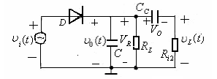



（2）底部切割失真（负峰切割失真）
负峰切割失真产生的原因：
检波器的直流负载阻抗
与交流（音频）负载阻抗
不相等，而且调幅度
太大时引起的。
通常情况下，检波器输出须通过耦合电容
与输入等
效电阻为
的低频放大器相连接，如图6.4.7所示。
图6.4.7 计入耦合电容
和低放输入等效电阻
后的检波电路

Slide 12

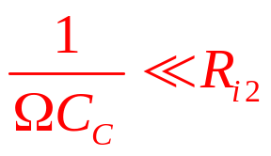




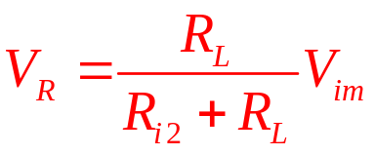

检波器输出是在一个直流电压上迭加了一个音频交流信号，即
为了有效地将检波后的低频信号耦合到下一级电路，要求
所以
的值很大。
这样，
中的直流分量几乎都落在
上，这个直流分量
的大小近似为输入载波的振幅，即
图6.4.7 计入耦合电容
和低放输入等效电阻
后的检波电路
所以
等效为一个电压为
的直流电压源，此电压源在
上的分压为
此电压反向加在二极管两端，如图6.4.7所示。

Slide 13
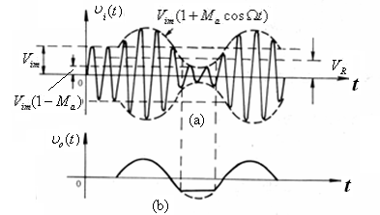


当输入调幅波的调制系数
较小时，这个电压的存在不致影响二极管的工作。
当调制系数
图6.4.8 负峰切割失真
较大时，出现
如图6.4.8(a)所示。
造成二极管截止，结果造成输出低频电压负峰切割掉了。如图6.4.8(b)所示。

Slide 14


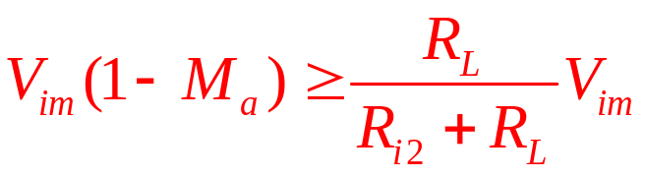
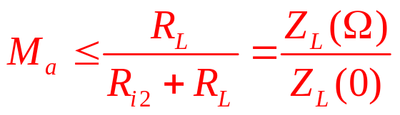
显然，
愈小，则
上的分压值
愈大，这种失真
愈易产生。另外，
愈大，则
愈小，这种失
真也愈易产生。
避免产生负峰切割失真的条件：
图6.4.8 负峰切割失真
由图6.4.8（a）可见，要防止这种失真的产生，必须使包络线的最小电平大于或等于
，即满足
或

Slide 15
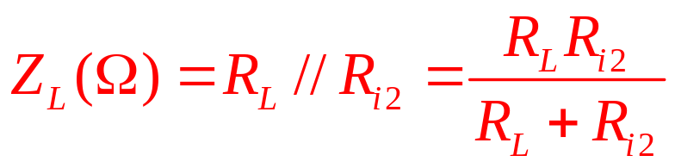
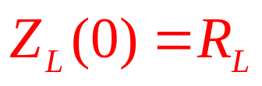

通常情况下，图6.4.7中，
容量较大，对音频来说，
可以认为是短路。因此，检波器的交流负载阻抗
为
检波器的直流负载阻抗
显然
实际上，现代设备一般采用
很大的集成运放，不
会产生底部切割失真。

Slide 16
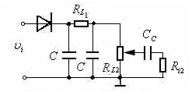

在分离元件的电路中，通常采用如图6.4.9所示的分负载电路。依此减少
图6.4.9 分负载检波电路
与
的差别。

Slide 17
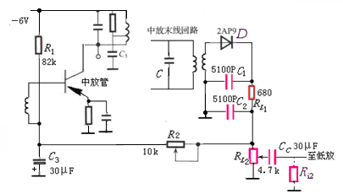
例如，图6.4.10是某收音机二极管检波器的实际电路。
图6.4.10 收音机中的实际二极管检波电路

Slide 18



4、设计考虑（自学）
设计二极管包络检波器的关键在于：正确选用晶体二极管，合理选取
等数值，保证检波器提供尽可
能大的输入电阻，同时满足不失真的要求。
(1)检波二极管的选择
为了提高检波电压传输系数，应选用正向导通电阻
和极间电容
小（或最高工作频率高）的晶体二极管。
为了克服导通电压的影响，一般都需外加正向偏置，提供（20～50）µA静态工作点电流，具体数值由实验确定。

Slide 19


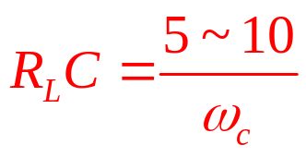
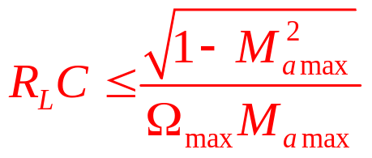

(2)
和
的选择
首先根据下述考虑确定
的乘积值。
1）从提高检波电压传输系数和高频滤波能力考虑，
应尽可能大。工程上，要求它的最小值满足下列条件
2）从避免惰性失真考虑，允许
的最大值满足下
列条件
工程分析时，取
即可 。

Slide 20
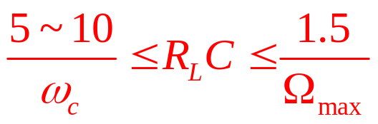



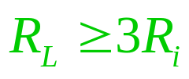
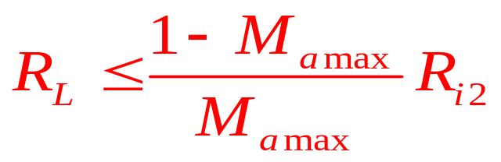
因此，要同时满足上述两个条件，
可供选用的数
值范围由下式确定：
值确定后，一般可按下列考虑分配R_{L}和C的数值。
① 为保证所需的检波输入电阻
，
的最小值应满足
下列条件
或
② 为避免产生负峰切割失真， 的最大允许值应满下列条件：

Slide 21
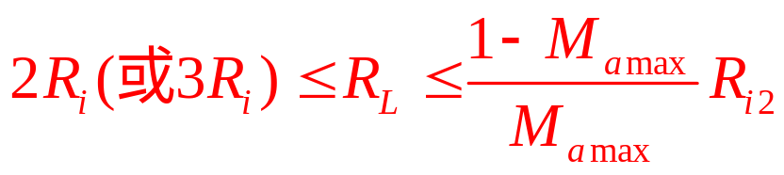


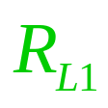
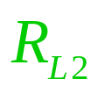




若采用集成运放作为低频放大级，该条件可以忽略。因此，要同时满足上述两个条件
的取值范围应为
③ 当
选定后，就可按
乘积值求得
，但应检
验求得的
值是否满足下列条件
④ 当采用分负载电路时
和
的数值可按
进行分配，而
和
均可取为
。

Slide 22
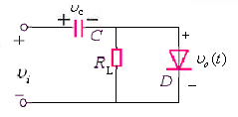
二、并联型二极管包络检波器 （自学）
有些情况下，需要在中频放大器和检波器之间接入隔直流电容，以防止中频放大器的集电极馈电电压加到检波器上，为此可以采用并联型二极管包络检波器。如图6.4.11所示。
图6.4.11 并联型二极管包络检波器

Slide 23
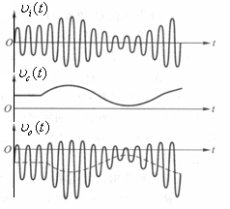
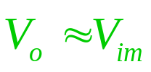
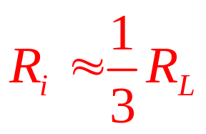
电路的工作波形如图6.4.12所示。
图6.4.12 并联型包络检波器工作波形
当
时，可以证明

Slide 24
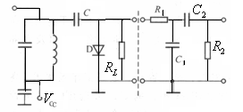
显然比串联型电路的等效输入电路小，不利于提高中频放大器的电压增益。图6.4.13为并联型包络检波器的实际电路。
图6.4.13 并联型包络检波器的实际电路

Slide 25
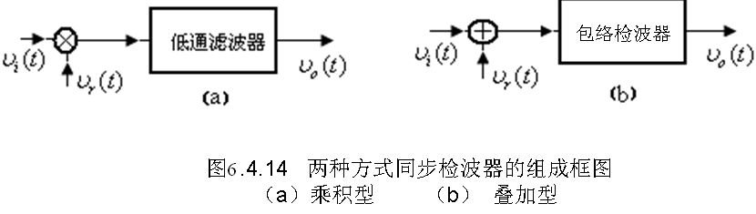
6.4.2 同步检波器
同步检波（Synchronous Detector）又称为相干检波，主要用于解调DSB和SSB信号，有乘积型和叠加型两种方式，其组成框图分别为图6.4.14所示。

Slide 26


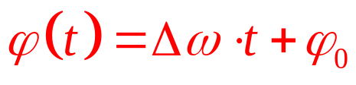


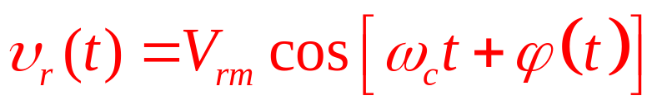
一、乘积型同步检波器
乘积型同步检波器的原理在6.1.2中已讨论过，这里不再赘述。
1、当同步信号与发送端的载波信号不同频同相的情况下，解调输出的信号会是怎样呢？
若同步信号
与发射端载波不同步，二者之间存在
一相位差
，其一般表示式为
（6.4.25）
式中
为一常量，表示两个载波之间的相位误差，
表示两个载波之间的频率误差，即
（6.4.26）

Slide 27
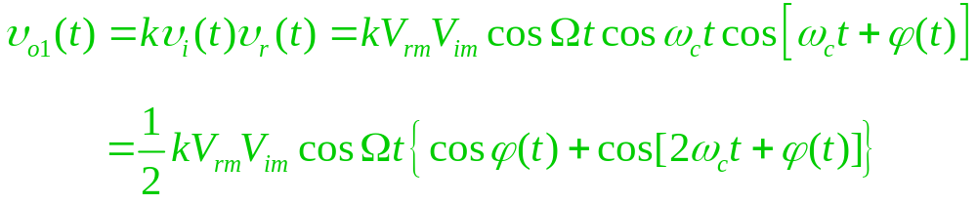
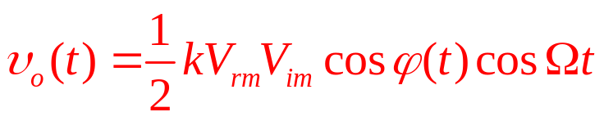


则乘法器的输出为
低通滤波器的输出为
（6.4.27）
从上式可以看出，相角
的存在将直接影响解调输出。
若
是一常数，即同步信号与发射端载波的
相位差始终保持恒定，同频不同相，则解调输出的低频分量仍与原调制信号成正比，只不过振幅有所减小。

Slide 28




当然
，否则
将无解调输出。
若
是随时间变化的[见式（6.4.25）]，则
与发射
端载波之间不再同频，这时式（6.4.27）为
（6.4.28）

Slide 29


2、同步信号的获得 （自学）
获得
的电路（称之为载波恢复或载波提取电路）
也各不相同，如图6.4.15所示。
图6.4.15 同步检波器方框图

Slide 30

（1）若是解调AM波，载波恢复电路的组成框图见图6.4.16。
图6.4.16 解调AM信号时的载波恢复电路的框图
（2）若是解调双边带信号，由于双边带信号不含固定的载波分量，不能用限幅滤波法得到同步信号，此时可以采用非线性变化方法，组成方框图如图6.4.17（a）所示，其工作波形如图（b）所示。

Slide 31

图6.4.17 解调DSB信号时的载波恢复电路的组成框图及工作波形

Slide 32




如若输入信号为单频率调制的DSB信号，即
经平方器后的输出为
（6.4.29）
经过带通滤波器取出
（6.4.30）
经过二分频可得到同步信号，大家可自行分析当输入为多频率调制的DSB信号情况下的工作过程。

Slide 33
（3）、解调单边带信号，可在发射端发射单边带信号的同时发射导频信号，在接收端采用高选择性的窄带滤波器从输入信号中取出该导频信号，经过放大后即可作为同步信号。或采用高稳定度的晶体振荡器产生指定频率的同步信号，但这种方法产生的同步信号不可能与原载频同步，只能将这种不同步量限制在允许的范围内。

Slide 34


3、乘积型同步检波电路举例
图6.4.18是用MC1596组成的同步检波电路。普通调幅信号或双边带调幅信号经耦合电容后从y通道①、④脚输入，同步信号从x通道⑧、⑩脚输入。⑿脚单端输出后经RCП型低通滤波器取出解调信号
图6.4.18 MC1596组成的同步检波电路

Slide 35



二、叠加型同步检波器
将输入信号与同步信号叠加后，合成包络反映调制信号变化的普通调幅信号，再利用包络检波器实现解调，原理电路如图6.4.19所示。
图6.4.19 叠加型同步检波器
若
当
为双边带信号时，

Slide 36






合成电压
（6.4.31）
只要满足
，
，合成信号即为不失真
的AM调幅信号，利用包络检波器可以解调出所需要的音频信号。

Slide 37





当
为单边带信号时，合成电压
（6.4.32）
式中：
（6.4.33）

Slide 38



合成信号的包络和相角均受到调制信号的控制，不能不失真地反映原调制信号的变化规律。所以，一般情况下，由包络检波器构成的叠加型同步检波器不能对单边带信号实现线性解调。
将 改写为
（6.4.34）

Slide 39



假若满足一定的条件，失真可以减小到允许值。
若满足
，上式可以简化为
（6.4.35）
进一步忽略上式中的三次方及其以上的各项，经三角变换后可得
（6.4.36）

Slide 40









将角频率为
和
分量的振幅之比定义为二次谐波失
真系数，用
表示，其值为
（6.4.37）
若要求
％，则要求
通过上述分析知：
当采用包络检波器构成同步检波电路用以解调单边带信号时，为将
限制在允许的范围内，必须要
求同步信号
有足够大的振幅

Slide 41

实际上，为了进一步抵消众多的失真频率分量，可以采用平衡式同步检波器。如图6.4.20所示。可以证明，它的解调输出电压中抵消了及其以上的各偶次谐波分量。
图6.4.20 平衡叠加型同步检波器

Slide 42
作业: P.223
6.35 6.36 6.38 6.40 6.45
预习：6.5

